Slide 1

Veri Bilimine Giriş

Slide 2
Veri Nedir?
Veri , üzerinde işlem yapılmamış enformasyon parçacığına verilen addır. Veriler, araştırmalardan, deneylerden, gözlemlerden ve internet gibi ortamlardan elde edilen her türlü değerdir.
Veriler tek başına bir anlam ifade edemezler ve bir işlevleri yoktur. İlk önce veriler toplanır ve gruplanır daha sonra sıralanır, özetlenir ve ardından bilgisayar ya da elle işlenip enformasyona dönüştükten sonra anlam kazanırlar.

Slide 3

Veri Bilimi Nedir?
Veri bilimi, iş için anlamlı öngörüler ayıklamak amacıyla veriler üzerinde gerçekleştirilen çalışmaların adıdır. Büyük miktardaki verileri analiz etmek için matematik, istatistik, yapay zeka ve bilgisayar mühendisliği alanlarının ilke ve uygulamalarını bir araya getiren, disiplinler arası bir yaklaşımdır.

Slide 4

Neden Veri Bilimi?
Veri bilimi, verilerden anlam çıkartmak amacıyla çeşitli araç, yöntem ve teknolojileri bir araya getirdiği için önemlidir. Modern kuruluşlar adeta bir veri bombardımanı altında. Bilgileri otomatik olarak toplayabilen ve depolayabilen cihaz sayısı eskisinden çok daha fazla. Çevrimiçi sistemler ve ödeme portalları; e-ticaret, tıp, finans gibi alanlarda ve insan yaşamının diğer her alanında çok daha fazla veri yakalıyor. Devasa miktarda metin, ses, video ve görüntü verilerine erişebiliyoruz. İşte tam da bu yüzden bu verilerin işlenmesi ve herkesin anlayabileceği şekilde revize gerekiyor.

Slide 5
Veri bilimi ne için kullanılır?

Slide 6

1. Açıklayıcı analiz
Açıklayıcı analiz, gerçekleşen olaylara veya veri ortamında yaşananlara dair öngörü elde etmek için verileri inceler. Karakteristik özelliği; pasta grafikleri, çubuk grafikleri, çizgi grafikleri, tablolar gibi veri görselleştirmeleri veya oluşturulmuş açıklamalar içermesidir. Örneğin, bir uçuş rezervasyonu hizmeti, her gün rezerve edilen bilet sayısı gibi verileri kaydedebilir. Açıklayıcı analiz bu hizmet için ani rezervasyon artışlarını, ani rezervasyon düşüşlerini ve yüksek performanslı ayları ortaya çıkarır.

Slide 7

2. Tanısal analiz
Tanısal analiz, bir şeyin neden gerçekleştiğini anlamak için yapılan derinlemesine irdeleme veya ayrıntılı veri incelemesidir. Karakteristik özelliği; ayrıntılara inme, veri keşfi, veri madenciliği ve bağıntılar gibi tekniklerdir. Bu tekniklerin her birindeki benzersiz düzenleri keşfetmek için belirli bir veri kümesi üzerinde birden fazla veri işlemi veya dönüşümü uygulanabilir. Örneğin, uçuş hizmeti, yüksek performanslı bir ayın ayrıntılarına inebilir ve ani rezervasyon artışını daha iyi anlamaya çalışabilir. Bunun sonucunda, çok sayıda müşterinin ayda bir düzenlenen bir spor etkinliğine katılmak için o şehri ziyaret ettiği keşfedilebilir.

Slide 8

3. Tahmine dayalı analiz
Tahmine dayalı analiz, geçmişteki verileri kullanarak gelecekte gerçekleşebilecek veri düzenleri hakkında isabetli tahminlerde bulunur. Karakteristik özelliği; makine öğrenimi, tahminde bulunma, düzen eşleştirme ve tahmine dayalı modelleme gibi tekniklerdir. Bu tekniklerin her birinde bilgisayarlar verilerdeki nedensellik bağlantıları üzerinde ters mühendislik yapmak için eğitilir. Örneğin, uçuş hizmeti ekibi her yılın başında o yılın uçuş rezervasyonu düzenlerini tahmin etmek için veri biliminden yararlanabilir. Bilgisayar programı veya algoritması geçmişteki verilere bakabilir ve Mayıs ayında belirli destinasyonlarda yaşanacak olan ani rezervasyon artışlarını tahmin edebilir. Müşterilerinin gelecekteki seyahat ihtiyaçlarını öngörebilen şirket, o şehirler için hedeflemeli reklamları Şubat ayından itibaren başlatabilir.

Slide 9
4. Kuralcı analiz
Kuralcı analiz, tahmine dayalı verileri bir üst seviyeye çıkarır. Sadece gerçekleşmesi olası sonucu tahmin etmekle kalmayarak bu sonuç için ideal yanıtı da önerir. Farklı seçimlerin getirebileceği potansiyel sonuçları analiz edebilir ve en iyi eylem tarzını önerebilir. Grafik analizini, simülasyonu, karmaşık olay işleme süreçlerini, sinir ağlarını ve makine öğreniminden öneri altyapılarını kullanır.
Uçuş rezervasyonu örneğine dönersek, kuralcı analiz geçmişteki pazarlama kampanyalarına bakarak yaklaşan ani rezervasyon artışından en iyi şekilde yararlanmayı sağlayabilir. Bir veri bilimci, farklı pazarlama kanallarındaki farklı pazarlama harcaması seviyelerinin getireceği rezervasyon sonuçlarını öngörebilir. Bu veri tahminleri, uçuş rezervasyonu şirketinin pazarlama kararlarını daha güvenle vermesine yardımcı olur.

Slide 10
Veri bilimi süreci nedir?
Veri bilimi süreci genellikle bir iş sorunu nedeniyle başlatılır. Bir veri bilimci, işletmenin ihtiyaçlarını anlamak için işletme paydaşlarıyla birlikte çalışır. Sorun tanımlandıktan sonra, veri bilimci bu sorunu OSEMN veri bilimi sürecini kullanarak çözebilir

Slide 11
O - Obtain data (Verileri edinme)
Önceden var olan veriler, yeni elde edilen veriler veya internetten indirilen bir veri deposu kullanılabilir. Veri bilimciler dahili veya harici veritabanlarından, şirket CRM yazılımlarından, web sunucusu günlüklerinden veya sosyal medyadan veri ayıklayabilir ya da üçüncü taraf kaynaklardan veri satın alabilir.

Slide 12
S - Scrub data (Verileri ovma)
Veri ovma veya veri temizleme adıyla karşımıza çıkan bu süreç, verileri önceden belirlenen bir formata göre standart hale getirme sürecidir. Eksik verileri ele alma, veri hatalarını düzeltme ve aykırı verileri kaldırma adımlarını içerir. Bazı veri ovma örnekleri şunlardır:·
Tüm tarih değerlerini ortak bir standarda dönüştürmek.
İmla hatalarını veya gereksiz boşlukları düzeltmek.
Matematik hatalarını düzeltmek veya büyük sayılardaki noktaları kaldırmak.

Slide 13
E - Explore data (Verileri keşfetme)
Veri keşfi, ileride uygulanacak veri modelleme stratejilerini planlarken kullanılan ön veri analizidir. Veri bilimciler, açıklayıcı istatistiklerden ve veri görselleştirme araçlarından yararlanarak verileri genel hatlarıyla anlamaya başlar. Bundan sonra, üzerinde çalışılabilecek veya eyleme dönüştürülebilecek ilgi çekici düzenleri belirlemek için verileri keşfetmeleri mümkün olur.

Slide 14
M - Model data (Verileri modelleme)
Daha derin öngörüler edinmek, sonuçları tahmin etmek ve en iyi eylem tarzını belirlemek için yazılım ve makine öğrenimi algoritmaları kullanılır. Eğitim veri kümesine ilişkilendirme, sınıflandırma ve kümeleme gibi makine öğrenimi teknikleri uygulanır. İsabet oranını değerlendirmek amacıyla, model önceden belirlenen test verileriyle karşılaştırılarak test edilebilir. Sonuçların iyileştirilmesi amacıyla, veri modeli üzerinde üst üste defalarca hassas ayar yapılabilir.

Slide 15
N - Interpret results (Sonuçları yorumlama)
Veri bilimciler, veri öngörülerini eyleme dönüştürmek için analistlerle ve işletmelerle birlikte çalışır. Trendleri ve tahminleri temsil eden diyagramlar, grafikler ve çizelgeler oluşturur. Verilerin özetlenmesi, paydaşların sonuçları etkili bir şekilde anlamasına ve uygulamasına yardımcı olur.

Slide 16
Veri Bilimi Kütüphanelerine Giriş

Slide 17
Numpy
NumPy (Numerical Python) bilimsel hesaplamaları hızlı bir şekilde yapmamızı sağlayan bir matematik kütüphanesidir. Numpy’ın temelini numpy dizileri oluşturur. Numpy dizileri python listelerine benzer fakat hız ve işlevsellik açısından python listelerinden daha kullanışlıdır.Ayrıca python listelerinden farklı olarak Numpy dizileri homojen yapıda olmalıdır yani dizi içindeki tüm elemanlar aynı veri tipinden olmalıdır.

Slide 18

Neden Numpy Dizileri?
Python'da dizilerin amacına hizmet eden listelerimiz vardır, ancak işlenmeleri yavaştır.
NumPy Dizileri, geleneksel Python listelerinden 50 kata kadar daha hızlı bir dizi nesnesi sağlamayı amaçlamaktadır
NumPy'deki dizi nesnesi ndarray olarak adlandırılır, ndarray ile çalışmayı çok kolaylaştıran birçok destekleyici işlev sağlar.
Diziler, hızın ve kaynakların çok önemli olduğu veri biliminde çok sık kullanılır

Slide 19
Numpy Dizileri Neden Listelerden Hızlı?
NumPy dizileri, listelerden farklı olarak bellekte sürekli bir yerde saklanır, bu nedenle işlemler bunlara çok verimli bir şekilde erişebilir ve bunları değiştirebilir. Bu davranış bilgisayar bilimlerinde locality of reference(referansın yerelliği) olarak adlandırılır. NumPy'nin listelerden daha hızlı olmasının ana nedeni budur. Ayrıca en son CPU mimarileri ile çalışmak üzere optimize edilmiştir

Slide 20

İlk Adım: NumPy İmport Etmek

Slide 21

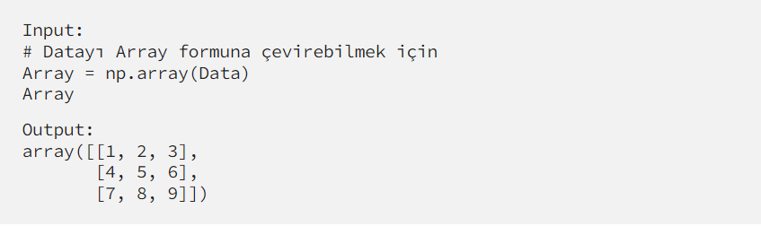
Array Oluşturma
Numpy Dizileri(Arrayler) iki boyutludur(matris). Bu yüzden iki adet köşeli parantez kullanırız
Datayı Array haline getirme:

Slide 22
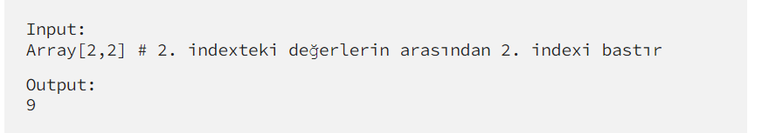
Matris içinde ki başka bir veriyi öğrenmek istiyoruz ve 2. indeksin 2. verisini öğrenmemiz lazım diyelim o halde şöyle yaparız:

Slide 23
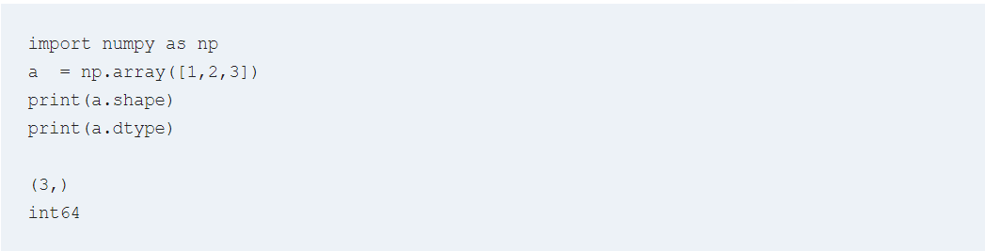
Dizinin Şeklini ve Tipini Öğrenme

Slide 24
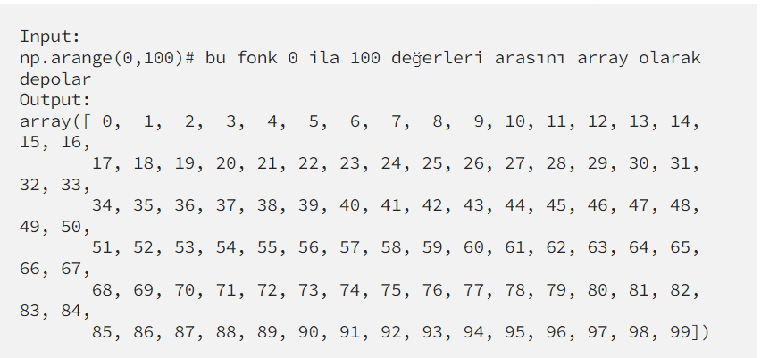
Diğer NumPy Fonksiyonları
Arrange Fonksiyonu : Arange fonksiyonu, verdiğiniz 2 sayı arasını Array’e çevirir.

Slide 25
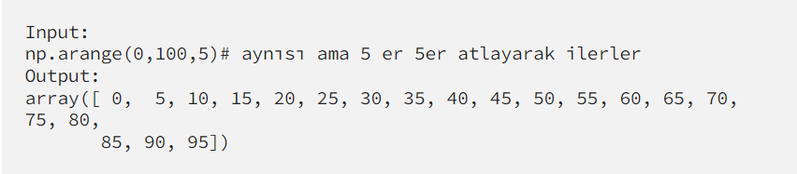
Bununla kalmıyor, verdiğiniz değer kadar atlayarak da gidebiliyor. Mesela şu örnekte 5'er 5'er atladık.

Slide 26
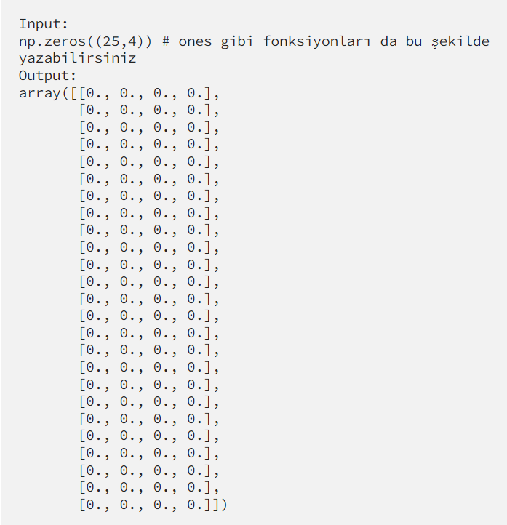
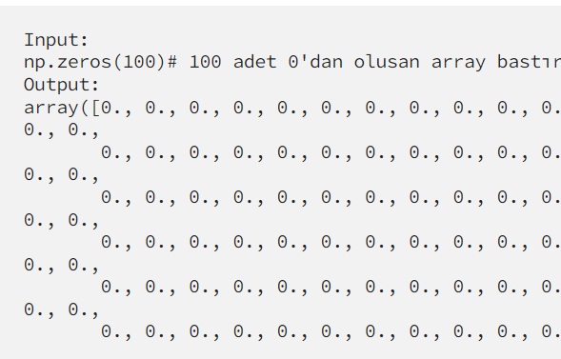
Zeros, Ones ve Eye Fonksiyonları:
Zeros Fonksiyonu, belirttiğiniz miktar kadar 0'lardan oluşan bir Array yaratacaktır.
Ones Fonksiyonu, belirttiğiniz miktar kadar 1'lerden oluşan bir Array oluşturacaktır.
Eye fonksiyonu köşegen boyunca birlerden geri kalan verileri ise sıfırlardan oluşan bir matris sağlar

Slide 27
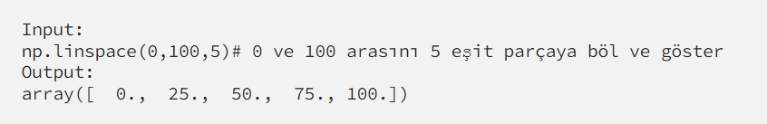
Linspace Fonskiyonu:
Bu fonksiyon, genel olarak 3 değer alır. İlk 2 değer arasında olan sayıları 3. sayıya eşit olarak dağıtır.

Slide 28
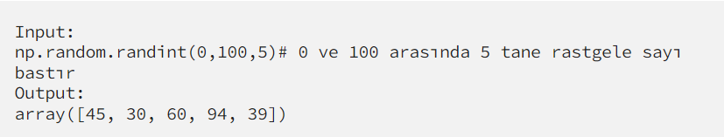
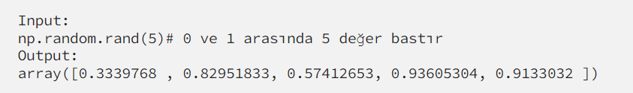
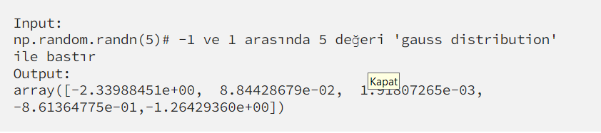
Random Fonksiyonu:

Slide 29
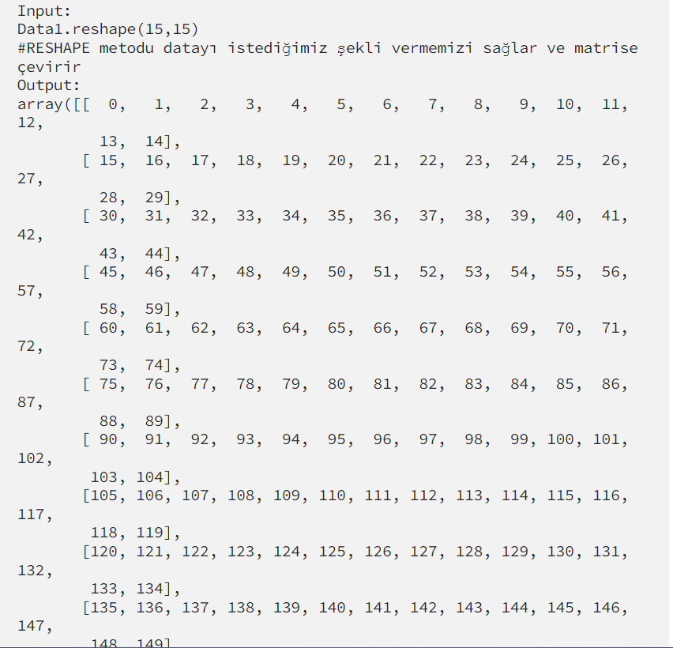
Reshape Fonksiyonu:
Elimizde bulunan bir numpy arrayini daha farklı bir matris boyutuyla yeniden şekillendirme işlemidir.
Dikkat etmemiz gereken bir şey var. 225, 15'in karesidir. İlla ki kare sayılar kullanmak zorunda değilsiniz 20 değer verirsiniz ama (5,4)’lük bir matris de yaratabilirsiniz.

Slide 30
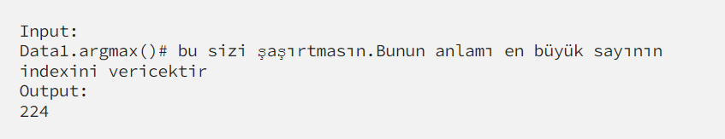
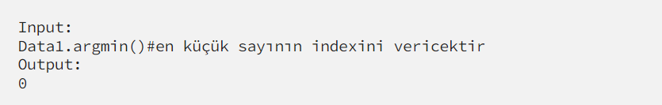
Argmax ve Argmin Fonksiyonu:
Argmax , en büyük değere sahip değerin indexini döndürür.
Argmin, en küçük değere sahip değerin indexini döndürür

Slide 31
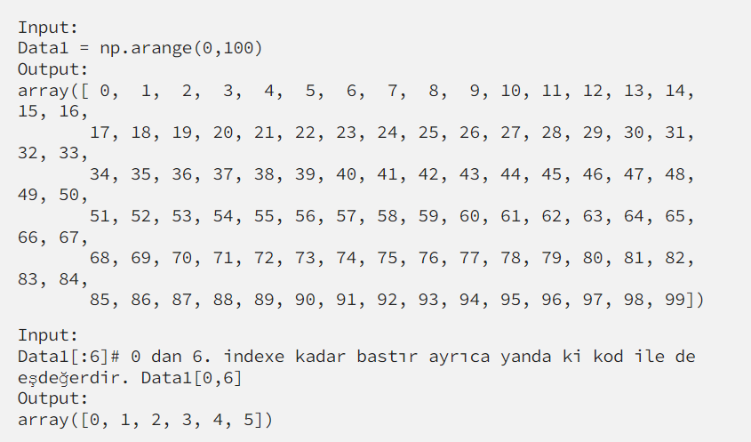
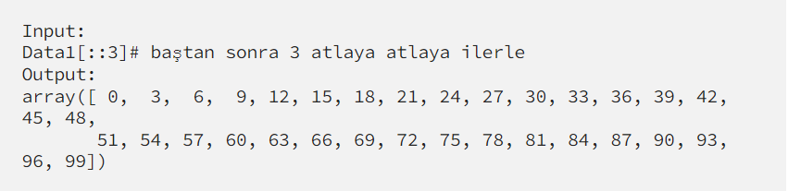
Array Yapılarının İndexlenmesi:

Slide 32
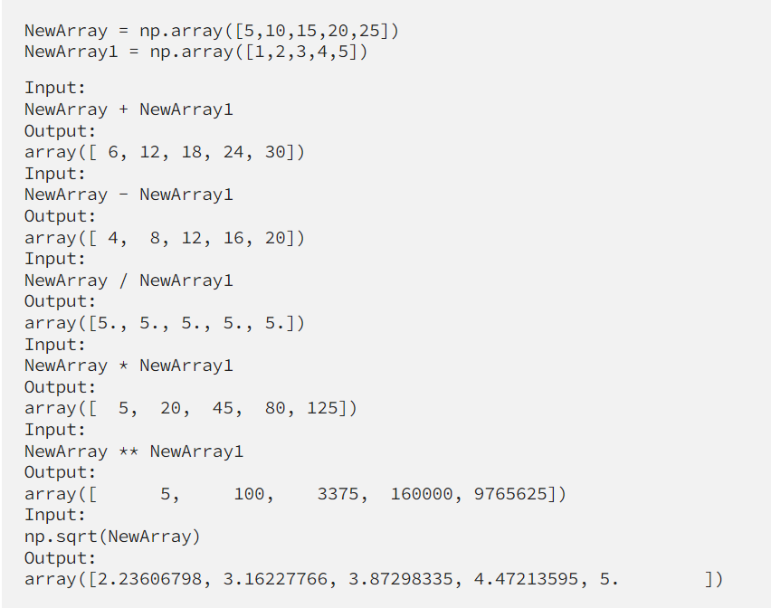
NumPy Genel Aritmetik Operasyonlar:

Slide 33

Pandas

Slide 34
Pandas Nedir?
Pandas, Python programlama dili için yüksek performanslı, kullanımı kolay veri yapıları ve veri analiz araçları sağlayan açık kaynaklı bir kütüphanedir. ‘.csv’ ve ‘.txt’ dosyalarını açmak ve içerisinde bulunan verileri okuyarak istenen sonuca kolayca ulaşmak için kullanılmaktadır. Yani Pandas sayesinde bir excel dosyasını açarak içerisinde bulunan bir sütunu veya satırı seçip işlem yapabiliriz. Numpy kütüphanesinde yapılan verilerin şekillendirilmesi işlemi daha detaylı bir biçimde kullanılabilmektedir.

Slide 35
Pandas Kütüphanesinin İçe Aktarımı

Slide 36
Pandas Serileri
Seriler Numpy dizileri baz alınarak oluşturuldukları için onlara çok benzerler. Seri, etiketli verilerden oluşan tek boyutlu bir veri yapısıdır. Etiket değerlerine ise indeks denir. Verinin kendisi sayılar, dizeler veya başka Python objelerinden oluşabilir. Serileri oluşturmak için ise listeler, sıralı diziler ya da sözlükler kullanılabilir.
Parametre olarak , data, index, dtype ve copy parametrelerini alırlar data hariç geri kalan parametreler verilmediğinde default olarak atanırlar

Slide 37
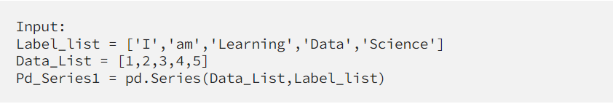
Pandas Serileri Nasıl Oluşturulur?

